Slide 1
第二章
数据通信的基本原理

Slide 2
2.1 数据通信的理论基础
信息和信号：
信息传递要转化为信号，信号必须进行处理。
信号在通信信道上传输时的要进行编码。

Slide 3
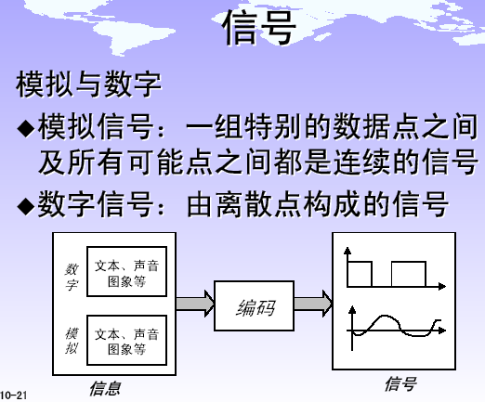

Slide 4
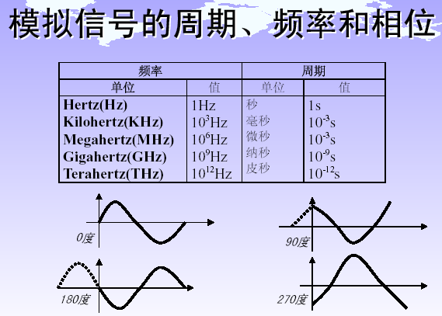

Slide 5
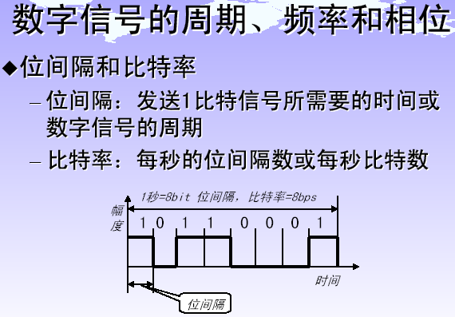

Slide 6

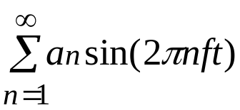
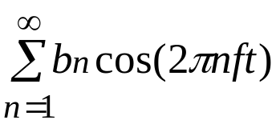
傅立叶分析
任何一个周期为T的有理周期性函数 g(t) 可分解为若干项（可能无限多项）正弦和余弦函数之和：
g(t) = c + +
f = 1/T 基本频率
a_{n}, b_{n} n次谐波项的正弦和余弦振幅值

Slide 7

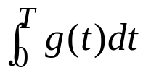
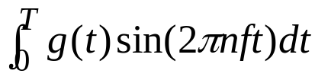
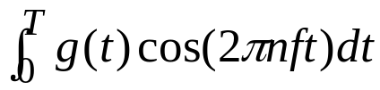
  已知 g(t)，求c, a_{n}, b_{n}
  1) 将等式两边从０到Ｔ积分可得c
  c =
  2) 用sin(2πkft)乘等式两边，并从０到Ｔ积分，可得a_{n}
  a_{n} =
  3) 用cos(2πkft)乘等式两边，并从０到Ｔ积分，可得b_{n}
  b_{n} =

Slide 8
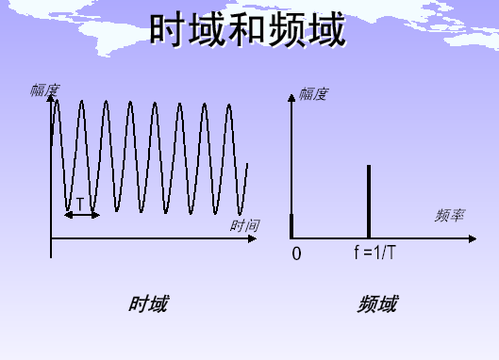

Slide 9
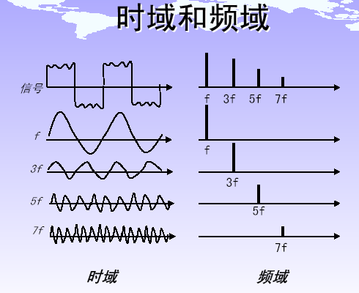

Slide 10
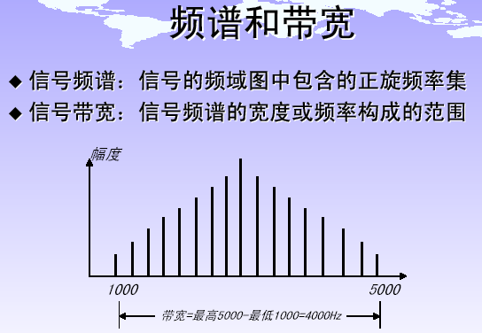
BW=fh-fl

Slide 11
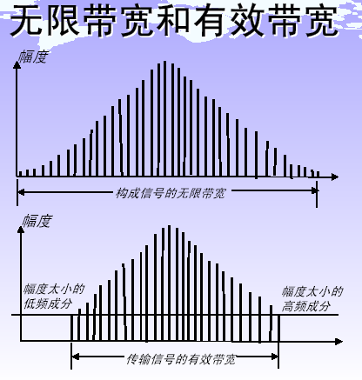

Slide 12
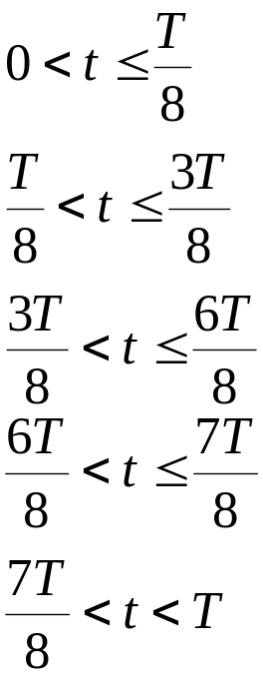


有限带宽信号 (Bandwidth Limited Signals)
  对于二进制编码０１１０００１０，其输出电压波形为：
  g(t) =

Slide 13

其傅立叶分析的系数为：
a_{n} = [cos(πn/4) - cos(3 πn/4) + cos(6 πn/4) - cos(7 πn/4)]
b_{n} = [sin(3πn/4) - sin( πn/4) + sin(7 πn/4) - sin(6 πn/4)]
c = 3/8
Fig. 2-1
信号在信道上传输时的特性：
  对不同傅立叶分量的衰减不同，因此引起输出失真；
  信道有截止频率f_{c}, 0 ~ f_{c}的振幅不衰减， f_{c}以上的振幅衰减厉害，这主要由信道的物理特性决定， 0 ~ f_{c}称为信道的有效带宽；
  实际使用时，可以接入滤波器，限制用户的带宽；
  通过信道的谐波次数越多，信号越逼真。

Slide 14
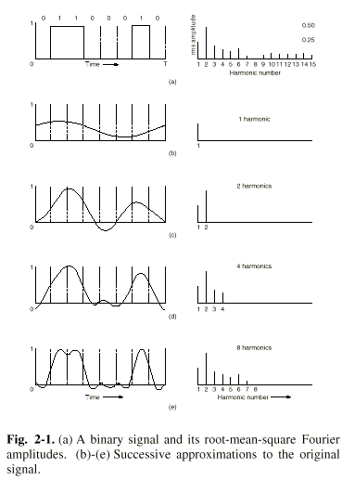

Slide 15
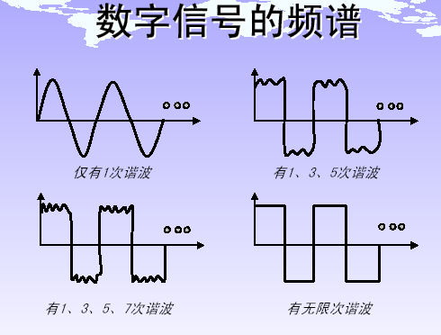

Slide 16
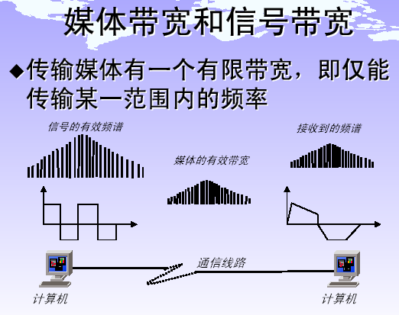

Slide 17
音频线路的截止频率为3000Hz
N = f_{c} / f₁ = 3000/(B/8) = 24000/B
B：比特率
Fig. 2-2
结论：即使对于完善的信道，有限的带宽限制了数据的传输速率。

Slide 18
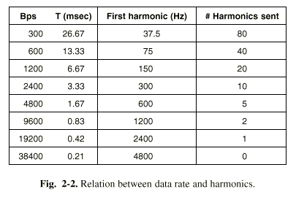

Slide 19
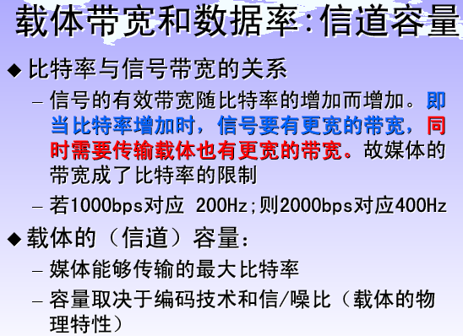

Slide 20
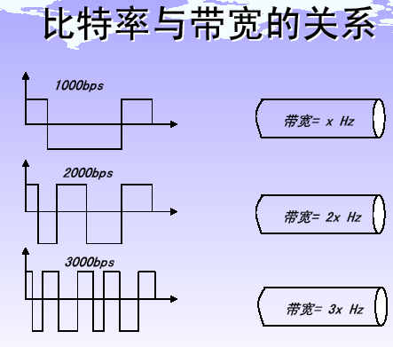

Slide 21
信道的最大数据传输速率
1924年，奈魁斯特（H. Nyquist）推导出无噪声有限带宽信道的最大数据传输率公式：
最大数据传输率 = 2Hlog₂V (bps)
任意信号通过一个带宽为Ｈ的低通滤波器，则每秒采样２Ｈ次就能完整地重现该信号，信号电平分为Ｖ级。
1948年，香农（C. Shannon）把奈魁斯特的工作扩大到信道受到随机（热）噪声干扰的情况。
热噪声出现的大小用信噪比（信号功率与噪声功率之比）来衡量。
Ｓ：信号功率， Ｎ：噪声功率
10log₁₀S/N 单位：分贝（db）

Slide 22
香农的主要结论是：
带宽为 H 赫兹，信噪比为S/N的任意信道的最大数据传输率为
最大数据传输率 = Hlog₂(1 + S/N) (bps)
  电话系统的典型信噪比为30db;
  此式是利用信息论得出的，具有普遍意义；
  与信号电平级数、采样速度无关；
  此式仅是上限，难以达到。
  例如：带宽为3000hz，S/N=30dBDE 电话线，最大的传输速率为30000b/s。

Slide 23
3.2 数据通信技术
１、数据通信系统的基本结构
信号变换器
信号变换器
计算机
信道
计算机
差错控制

Slide 24


数据通信系统
数字比特流
模拟信号
模拟信号
数字比特流
正文
正文
公用电话网
PC 机
调制解调器
调制解调器
PC 机
源系统
传输系统
目的系统
源点
发送器
传输
系统
接收器
终点
输入信息
输入数据
发送
的信号
接收
的信号
输出数据
输出信息

Slide 25
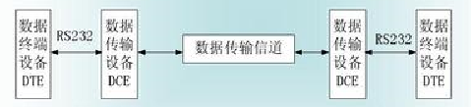
3.2 数据通信技术
DTE=(data terminal equipment)数据终端设备
DCE = (data communication equipment)数据通信设备
DCE（数据通信设备或者数据电路终端设备）：该设备和其与通信网络的连接构成了网络终端的用户网络接口。它提供了到网络的一条物理连接、转发业务量

Slide 26
２、数据表示和传输方式
  数据表示
  数据： 模拟数据 (Analog Data) 连续值
  数字数据 (Digital Data) 离散值
  数据传输方式
  信号： 模拟信号 (Analog Signals)
  数字信号 (Digital Signals)
  信号发送方式： 模拟信号发送（模拟信道）
  数字信号发送（数字信道）
数字信号发送的优点是：价格便宜，对噪声不敏感；
缺点是：易受衰减，频率越高，衰减越厉害。

Slide 27
３、信号编码
模拟数据
放大器
调制器
模拟信号
模拟数据
PCM
编码器
数字信号
数字数据
调制器
模拟信号
数字数据
数字
发送器
数字信号

Slide 28
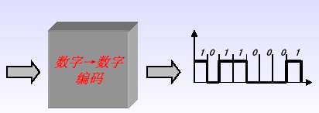
数字——数字
单极性编码
极化码
双极性编码
10110001

Slide 29
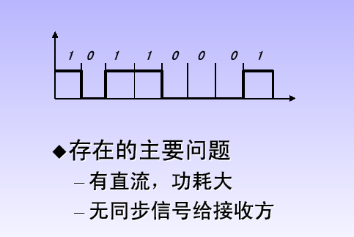
单极性码

Slide 30
单极性码

Slide 31
极化码：有正负电压，解决了直流问题。
非归零码：信号电平非正即负
非归零电平码（NRZ-L）：1为高电平，0为低电平
非归零反向码（NRZ-I）：电平遇见1反相
归零码
双相位编码：
曼彻斯特编码
差分曼彻斯特编码

Slide 32
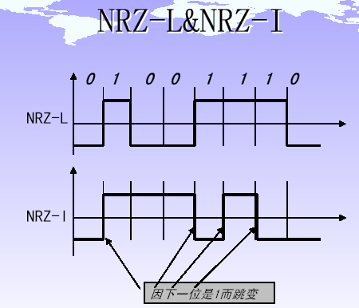
NRZ-L：仍存在同步的问题。
NRZ-I：根据跳变确定信号，连0无同步。

Slide 33
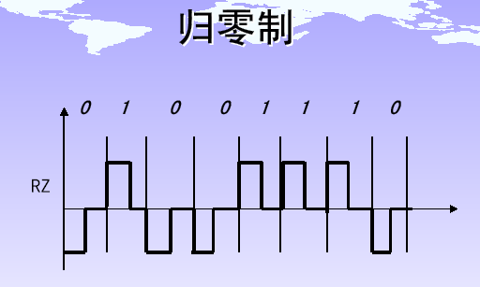
同步有效性好，但增加了带宽

Slide 34
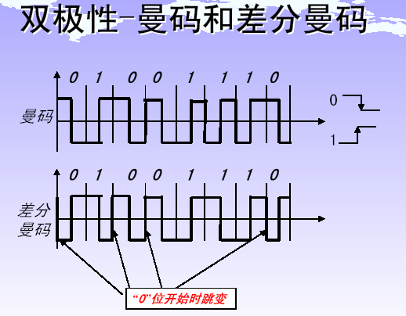

Slide 35
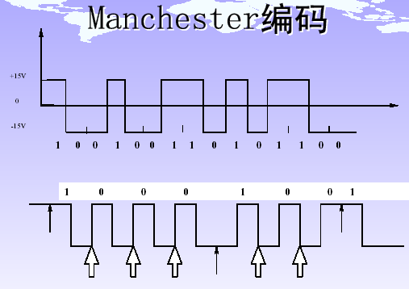

Slide 36
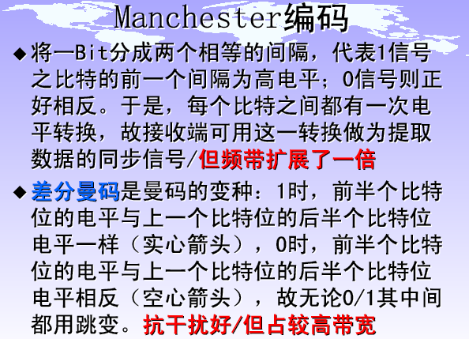

Slide 37
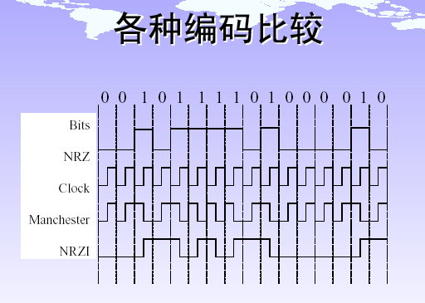

Slide 38
双极性码
双极性编码：电平包括正、零、负
1、 双极性传号交替反转（AMI）：0为零、1交替正负
目标：直流为零、长串1同步
2、双极性8连0替换（B8ZS，北美）：连续8个零，则如果前导1
为正，则为000正负0负正，如果前导1为负，则为000
负正0正负
3、3阶高密度双极性（日欧）：每遇见4个连0根据前导1和上次
变换后1比特数，以四种方式改变对应的比特模式。

Slide 39
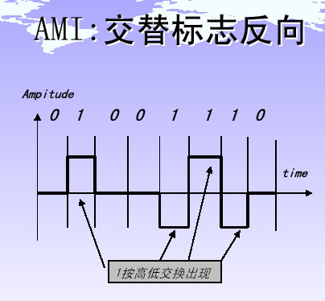

Slide 40
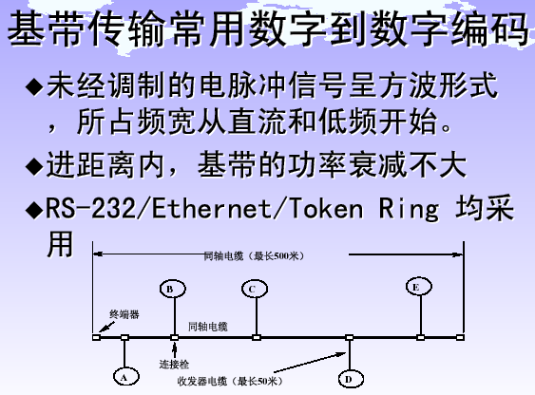

Slide 41
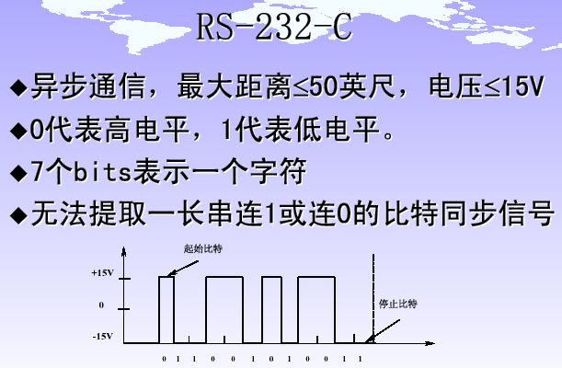

Slide 42
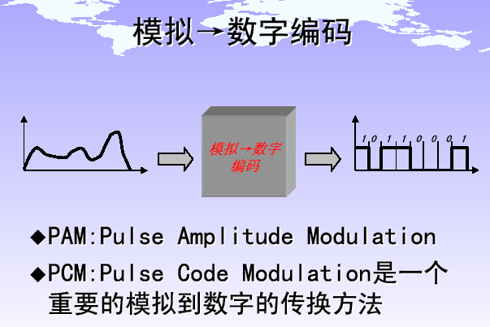

Slide 43
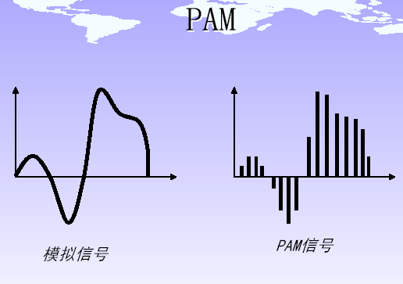

Slide 44
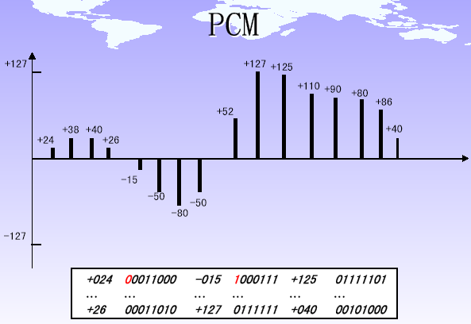

Slide 45
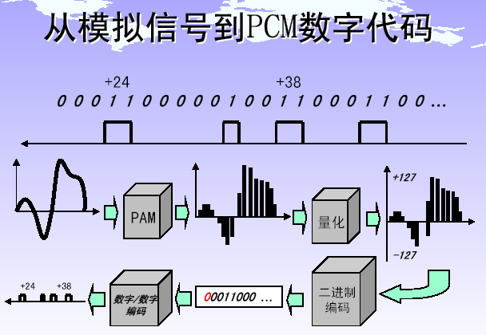

Slide 46
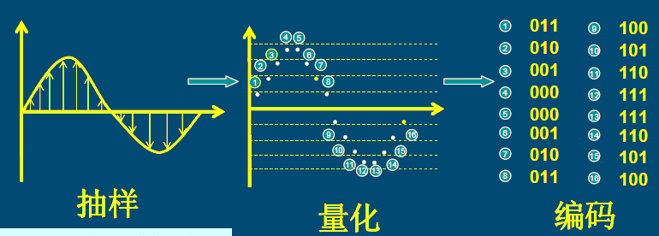

Slide 47
采样频率
根据奈奎斯特定理，采样频率必须至少是最高分量频率的两倍。
量化精度
每一样本要发送的比特位数，由精度决定。
比特率
比特率=采样频率*每个样本的位数

Slide 48
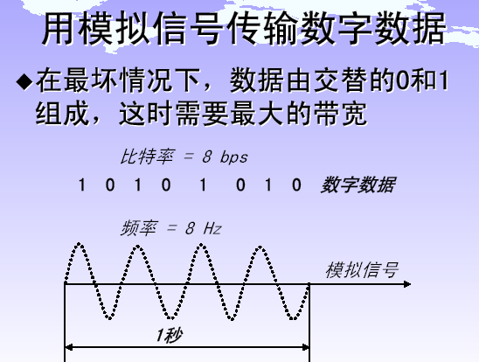

Slide 49
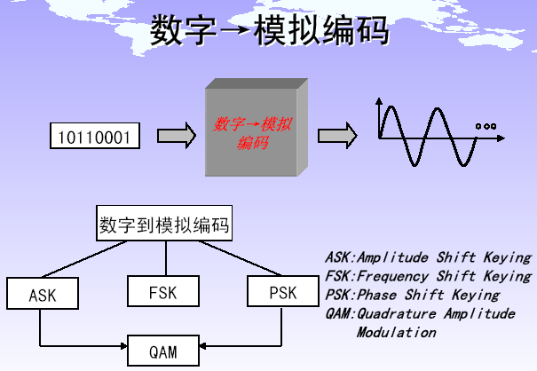

Slide 50
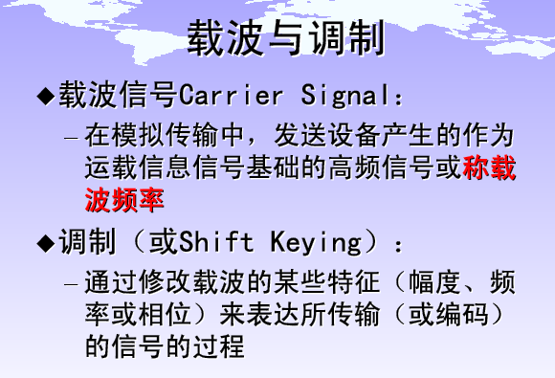

Slide 51
比特率和波特率
比特率：
比特率每秒传递的比特数。
波特率
波特率是每秒传递的信号单元数。
  波特率与比特率的关系取决于信号值与比特位的关系。
  例：每个信号值可表示３位，则比特率是波特率的３倍；
  每个信号值可表示１位，则比特率和波特率相同。

Slide 52
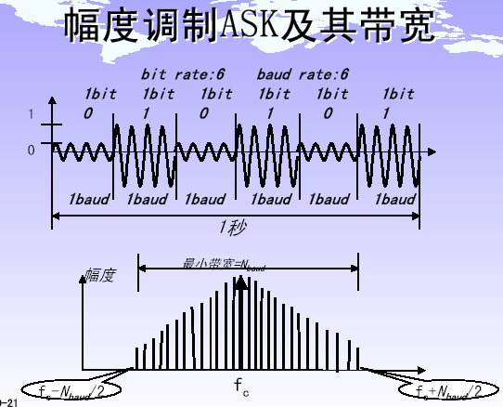
ASK技术受噪声影响较大。
带宽=（1+d)*波特率，最小带宽等于波特率

Slide 53
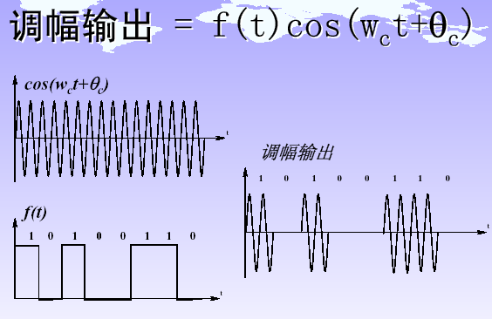
开关键控：一种比特用零电压，减少能量。

Slide 54
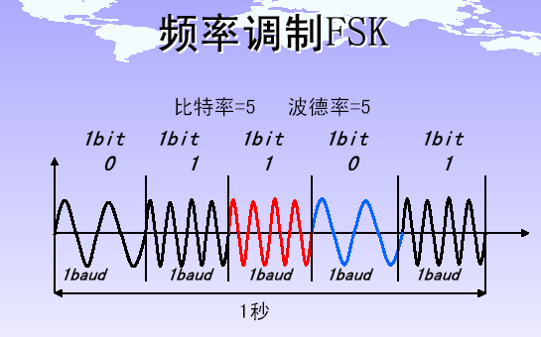
FSK避免了噪声的影响，但受载波的物理容量影响。
带宽=波特率+（Fc1-fc0）

Slide 55
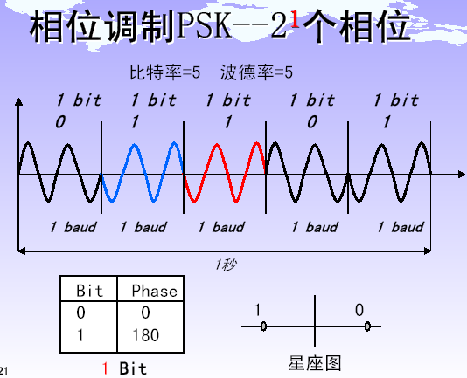

Slide 56
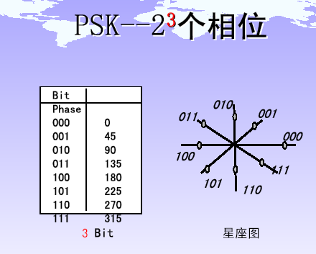
PSK不受噪声影响，能检测出较小的信号，但与FSK一样
受带宽的限制。波特率与ASK一样，但比特率更高。

Slide 57
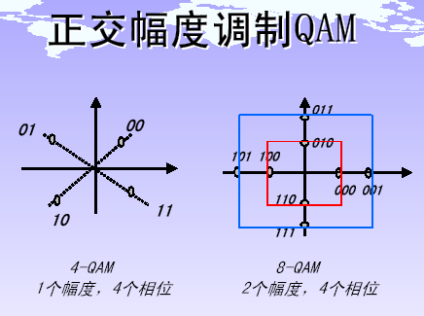

Slide 58
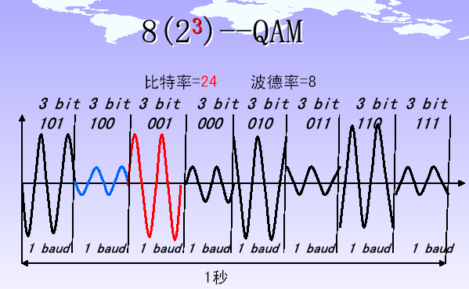
抗噪能力更强：每种振幅间距离加大，相位也可帮助纠错。最小
带宽与ASK一样。3（4）振幅12（8）相位是ITU-T（ISO）建议，

Slide 59
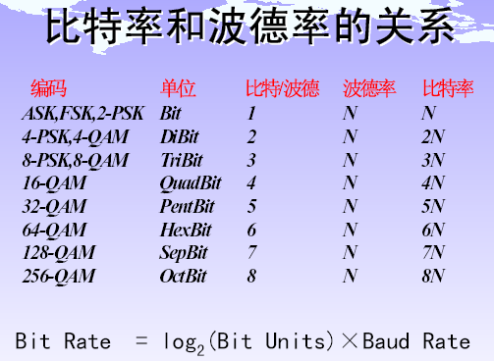

Slide 60
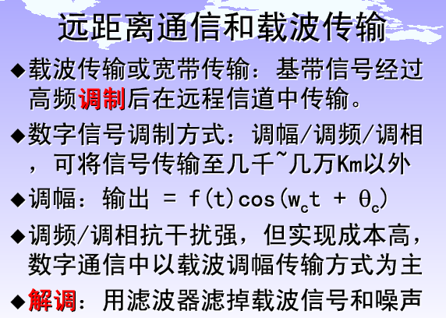

Slide 61
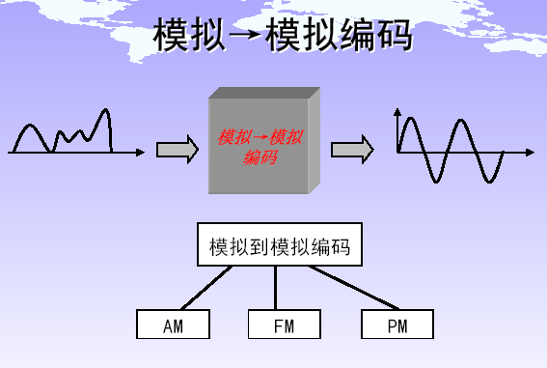

Slide 62
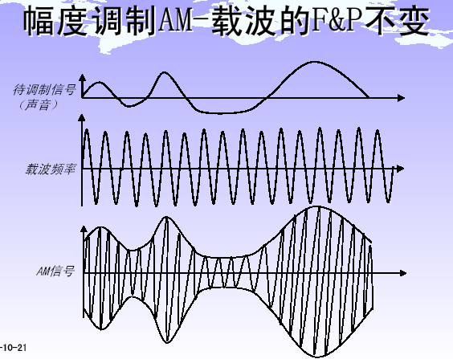
AM带宽是调制信号的两倍，并以覆盖载频为中心。

Slide 63

FM带宽是调制信号的十倍，并以覆盖载频为中心。

Slide 64


Slide 65

Caption: Modem showing RS-232 connector for serial connection to computer and RJ-11 jack for connection to phone line.

Slide 66

Caption: Computer system with modems, showing serial cable to modem and cable to phone jack.

Slide 67

Caption: Dialup modem for voice telephone lines.

Slide 68

Caption: Modems in a computer center for dial-up modem access to the organization network.

Slide 69

Caption: An Ascend Pipeline ISDN modem.

Slide 70

Caption: Two examples of PCMCIA fax/modem/Ethernet adapters.

Slide 71
４、通信线路的通信方式
(1)连接方式
为适应不同的需要，通信线路采用不同的连接方式。
  点 — 点方式
  多点方式
A
B
A
B
C
D

Slide 72
(2) 通信方式
从信息传送方向和时间的关系角度研究。
  单工通信方式
  信息只能单向传输，监视信号可回送。
  半双工通信方式
  信息可以双向传输，但在某一时刻只能单向传输。
数据
A
B
监视信号
数据
A
B
监视信号

Slide 73
  全双工通信方式
  信息可以同时双向传输，一般采用四线式结构。
数据
A
B
监视信号

Slide 74
5、多路复用技术
由于一条传输线路的能力远远超过传输一个用户信号所需的能力，为了提高线路利用率，经常让多个信号同时共用一条物理线路。
常用的有三种方法：
  时分复用 TDM（Time Division Multiplexing）
  同步复用：固定分配时隙，根据时隙位置传输。输入带宽总和等于输出带宽
  异步复用：时隙可变不固定，统计复用。
  Fig. 2-26
  频分复用 FDM（Frequency Division Multiplexing）:采用不同的载波频率。不同的载波频率间要有间隔
  Fig. 2-24
  波分复用 WDM（Wavelength Division Multiplexing）
  Fig. 2-25
  码分复用CDMA

Slide 75
同步时分复用
为了有效地利用传输线路，可将多个话路的PCM 信号用时分复用 TDM (Time Division Multiplexing)的方法装成时分复用帧，然后发送到线路上。
中国采用欧洲体制，以 E1 为一次群。
美国和日本等国采用北美体制，以 T1 为一次群。

Slide 76
时分复用可能会造成线路资源的浪费
用户
时分复用
A
a
a
t
①
B
b
b
t
②
a
b
b
c
c
a
d
t
C
c
c
t
③
#1
#2
#3
#4
④
D
d
t
4 个时分复用帧

Slide 77
E1 的时分复用帧
CH0
CH0
CH1
CH1
…
2.048 Mb/s
…
CH15
CH15
CH16
CH16
CH17
传输线路
CH17
…
…
CH31
CH31
时分复用帧
时分复用帧
时分复用帧
t
T
8 bit
CH0
CH1
CH2
…
CH15
CH16
CH17
…
CH30
CH31
CH0
15 个话路
15 个话路
T = 125 ms

Slide 78


Slide 79
异步（统计）时分复用 STDM
用户
统计时分复用
A
a
a
t
①
t
B
b
b
t
②
a
b
b
c
c
d
a
C
c
c
③
t
#1
#2
#3
④
D
d
t
3 个 STDM 帧

Slide 80
同步时分复用：资源独占，时延可控 电话网（电路交换）
异步时分复用：资源共享，时延不可控 INTERNET（分组交换）

Slide 81

频分复用

Slide 82

频分复用

Slide 83

频分复用

Slide 84

波分复用就是光的频分复用。

Slide 85
8 × 2.5 Gb/s
1310 nm
0 1550 nm
1 1551 nm
2 1552 nm
3 1553 nm
4 1554 nm
5 1555 nm
6 1556 nm
7 1557 nm
1550 nm 0
1551 nm 1
1552 nm 2
1553 nm 3
1554 nm 4
1555 nm 5
1556 nm 6
1557 nm 7
20 Gb/s
EDFA
复
用
器
分
用
器
120 km

Slide 86
码分多址 CDMA (Code Division Multiple Access)。
各用户使用经过特殊挑选的不同码型，因此彼此不会造成干扰。
这种系统发送的信号有很强的抗干扰能力，其频谱类似于白噪声，不易被敌人发现。
每一个比特时间划分为 m 个短的间隔，称为码片(chip)。

Slide 87
码片序列(chip sequence)
每个站被指派一个惟一的 m bit 码片序列。
  如发送比特 1，则发送自己的 m bit 码片序列。
  如发送比特 0，则发送该码片序列的二进制反码。
例如，S 站的 8 bit 码片序列是 00011011。
  发送比特 1 时，就发送序列 00011011，
  发送比特 0 时，就发送序列 11100100。
S 站的码片序列：(–1 –1 –1 +1 +1 –1 +1 +1)

Slide 88
CDMA 的重要特点
每个站分配的码片序列不仅必须各不相同，并且还必须互相正交(orthogonal)。
在实用的系统中是使用伪随机码序列。

Slide 89

码片序列的正交关系
令向量 S 表示站 S 的码片向量，令 T 表示其他任何站的码片向量。
两个不同站的码片序列正交，就是向量 S 和T 的规格化内积(inner product)都是 0：
(2-4)

Slide 90
码片序列的正交关系举例
令向量 S 为(–1 –1 –1 +1 +1 –1 +1 +1)，向量 T 为(–1 –1 +1 –1 +1 +1 +1 –1)。
把向量 S 和 T 的各分量值代入(2-4)式就可看出这两个码片序列是正交的。

Slide 91

正交关系的另一个重要特性
任何一个码片向量和该码片向量自己的规格化内积都是1 。
一个码片向量和该码片反码的向量的规格化内积值是 –1。

Slide 92
CDMA 的工作原理
数据码元比特
1
1
0
t
m 个码片
S 站的码片序列 S
t
发
送
端
S 站发送的信号 S_{x}
t
T 站发送的信号 T_{x}
t
总的发送信号 S_{x} + T_{x}
t
接
收
端
规格化内积 S • S_{x}
t
规格化内积 S • T_{x}
t

Slide 93

TDMA FDMA CDMA 比较图

Slide 94
3.3 通信交换方式
在多结点通信网络中，为有效利用通信设备和线路，一般希望动态地设定通信双方间的线路。动态地接通或断开通信线路，称为“交换”
交换方式分类：
  电路交换
  报文交换 存储转发方式
  分组交换（包交换） 存储转发方式
  混合交换 (ATM技术)

Slide 95
１、电路交换（circuit switching）
原理
  直接利用可切换的物理通信线路，连接通信双方。
三个阶段
  建立电路
  传输数据
  拆除电路
特点
  在发送数据前，必须建立起点到点的物理通路；
  建立物理通路时间较长，数据传送延迟较短。
例
  Telephone networks
  ISDN (Integrated Services Digital Networks)

Slide 96


Slide 97
A node (switch) in a circuit switching network
incoming links
Node
outgoing links

Slide 98
２、 分组交换（packet switching）
电路交换不能适合数据传输：
1、不能应对数据的突发特性
2、不能适应不同速率的设备通信
3、不灵活：不管是否效率最高，建立连接后即只能沿该路径传输
4、不能区分优先级
原理
  信息以分组为单位进行存储转发。源结点把报文分为分组，在中间结点存储转发，目的结点把分组合成报文。每个分组包括数据和控制信息（源、目的地址）
  分组：比报文还小的信息段，可定长，也可变长。
  Fig. 2-34 Fig. 2-35

Slide 99
分组的概念
报文
1010011110101 … … … 1110001100000
头部
数据
头部
数据
头部
数据
分组（或包）
分组（或包）
分组（或包）

Slide 100


数据报方式（Datagram）
  各分组独立地确定路由（传输路径）
  不能保证分组按序到达，所以目的站点需要按分组编号重新排序和组装
分组可能通过多个路径穿越网络
数据报方式不能保证分组按序到达

Slide 101
特点
  每个分组头包括目的地址，独立进行路由选择
  网络结点设备中不预先分配资源
  线路利用率高；
  结点存储器利用率高；
  易于重传，可靠性高；
  易于开始新的传输，让紧急信息优先通过；
  额外信息增加。
分组交换分为
  数据报（datagram）、虚电路（virtual circuit）和PVS

Slide 102
A node in a packet switching network
incoming links
Node
outgoing links
Memory

Slide 103


Slide 104
结论：
  电路交换适用于实时信息和模拟信号传送，在线路带宽比较低的情况下使用比较经济；
  报文交换适用于线路带宽比较高的情况，可靠灵活，但延迟大；
  分组交换缩短了延迟，也能满足一般的实时信息传送。在高带宽的通信中更为经济、合理、可靠。是目前公认较（最）好的一种交换技术。

Slide 105
交换结构（switch fabric）
  crossbar 交换 Fig. 2-38
  空分交换 Fig. 2-39
  时分交换 Fig. 2-40

Slide 106


Slide 107


Slide 108


Slide 109
数据通信交换机分类：
广域网交换机：通信平台
局域网交换机：以太网交换机、快速以太网交换机、千兆位以太网交换机、FDDI交换机、ATM交换机等
不同的规模：
大企业应用交换机：500个信息点
中企业（部门）交换机：300个信息点
工作组级：100个信息点

